Slide 1
การใช้ระบบ Internet เบื้องต้น
29 - 30 กรกฎาคม 2542
ภาควิชาวิศวกรรมคอมพิวเตอร์ คณะวิศวกรรมศาสตร์
และ ศุนย์การศึกษาต่อเนื่อง
มหาวิทยาลัยขอนแก่น

Slide 2

กำหนดการอบรม
29 กรกฎาคม 2542
9.00 - 12.00 น. แนะนำระบบ Internet
  ดร.ธนชาติ นุ่มนนท์
13.00 - 16.00. น. การใช้ Word Wide Web
  อ.วุฒิณัฐ พรรักษ์มณี
30 กรกฎาคม 2542
9.00 - 12.00 น. การใช้ E-mail Telnet และ FTP
  อ. สันทกานต์ ว.ศ์เกษม
13.00 - 16.00. น. การสร้าง Homepage
  อ. อุจชัย อึ้งอารุณยะวี

Slide 3
แนะนำระบบ Internet
Thanachart Numnonda, PhD.
Dept. of Computer Engineering
Khon Kaen University

Slide 4

Internet คืออะไร?
ระบบเครือข่าย
คือการนำเอาคอมพิวเตอร์หลายเครื่องมาเชื่อมโยงเข้าด้วยกัน ทำให้ เครื่องคอมพิวเตอร์แต่ละเครื่องแลกเปลี่ยนข่าวสารข้อมูลซึ่งกันและกันได้
Internet
คือระบบเครือข่ายของเครือข่าย Internet ทำให้ผู้ใช้ที่อยู่บนเครือข่ายหนึ่ง เรียกใช้ข้อมูลที่อยู่บนอีกเครือข่ายหนึ่งได้ หรือแลกเปลี่ยนข่าวสารกับผู้ใช้ ที่อยู่ในเครือข่ายนั้นๆที่อยู่ห่างไกลได้

Slide 5

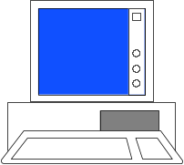
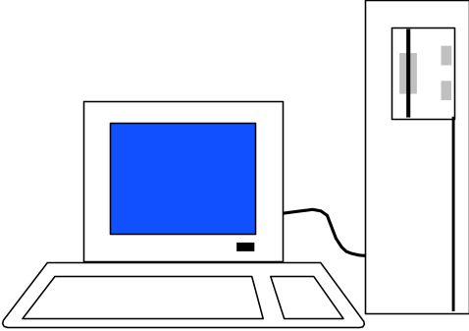
Client
Client
Client
Client
Server
Client

Slide 6
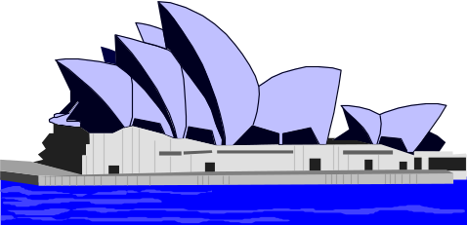


New York, USA
Sydney, Australia

Slide 7
โลกแห่ง Internet
การซื้อขาย
บริการกลั่นกรองข้อมูล
ข้อมูลให้เปล่า
การติดต่อ
ระหว่างผู้ใช้

Slide 8

บริการบน Internet
รับส่งจดหมายอิเล็กทรอนิกส์ (E-mail)
อ่านข่าวสารจากกระดานข่าว Usenet
ใช้งาน telnet
รับส่งไฟล์ข้อมูลโดยใข้ FTP
ใช้งาน World Wide Web
ตีพิมพ์ข้อมูลลงใน Web Page

Slide 9
การติดต่อระหว่างผู้ใช้
ส่ง E-mail
  รวดเร็วกว่าการส่งจดหมายปกติ
  สามารถตรวจสอบได้
  No Privacy
Remote Login
  การใช้คอมพิวเตอร์ที่อยู่ที่อื่นๆ
FTP
  การ transfer ข้อมูล
Group Discussion
Video Phone, Internet Phone, Fax

Slide 10
ข้อมูลให้เปล่า
World Wide Web
  เอกสารตีพิมพ์ในลักษณะ Graphics และ Text เพื่อให้ผู้อื่นสามารถเรียกดูได้
  Homepage ของบริษัท หน่วยงาน องค์กร และบุคคล
Newsgroup
  กระดานข่าวของกลุ่มที่มีความสนใจร่วมกัน
Message Board
  กระดานข่าวภายในองค์กร

Slide 11
บริการกลั่นกรองข้อมูล
เนื่องจากข้อมูลในระบบ Internet มีมากมายจึงต้องมีบริการในการค้นหาข้อมูลตาม Category หรือ Keyword
บริการฟรี
  www.yahoo.com
  www.sanook.com
  www.infoseek.com
บริการที่เสียค่าบริการ

Slide 12
การซื้อขายสินค้า
มีบริการการขายสินค้า Online ผ่าน Internet
  Travel Booking
  Book
  CD, Wine
การประมูลสินค้า
Electronic Commerce
Globolization

Slide 13

Main Features of the Internet
World Wide Web (WWW)]
  information retrieval system
E-mail
Newsgroups
  Usenet News is a global eletronic bulletin board systems
IRC
  Internet Relay Chat
FTP
Archie - the search program of FTP
Telnet

Slide 14

What is available on the internet?
send electronic mail to friends, academic and bussiness colleaques
take part in group discussions
pursue and interest or hobby through one of the many nesgroups
download files
look up reference information
perform keyword search
watch video clips
get the latest national and international, stock, financial and weather news
book a journey
do your shopping, play a game

Slide 15
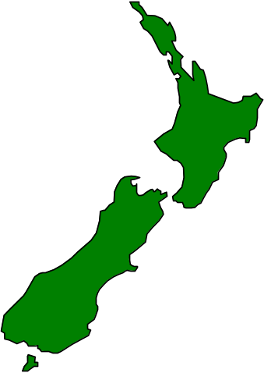
ตัวอย่างการใช้งาน
รับส่งจดหมายอิเล็กทรอนิกส์ (E-mail)
ติดตามข่าวการเมือง, ข่าวกีฬา
  soc.culture.thai www.cricinfo.com
ใช้งาน telnet
  Maspar Parallel Computer, Queenland
รับส่งไฟล์ข้อมูลโดยใข้ FTP
  ftp.nectec.or.th
ตีพิมพ์ข้อมูลลงใน Web Page
  gear.kku.ac.th\~thana.html

Slide 16
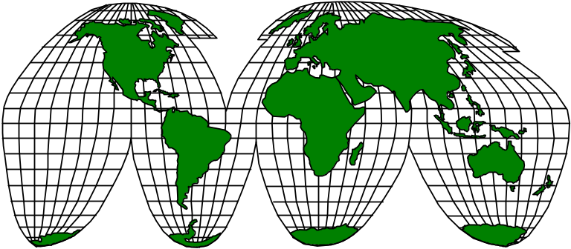
ตัวอย่างอื่นๆ
1991 coup in then-Soviet Union
พฤษภาทมิฬ 35, การเลือกตั้ง
Atlanta Game 1996
ประชาสัมพันธ์ผ่าน Internet (WWW)
ซื้อของผ่าน Internet
Internet Phone
ค้นหาข้อมูลทางวิชาการ
การพักผ่อน
Shareware และ Freeware

Slide 17
ประเภทของการใช้งาน
บันเทิง (Entertainment)
  Web Browser, Games, Chat, Travel
ติดตามข่าวสาร
  www.cnn.com, www.tv5.co.th
การศึกษา
ธุรกิจ
  ติดตามอัตราแลกเปลี่ยนม ราคาหุ้น
การเมือง

Slide 18

จุดกำเนิด Internet
1969 US defense department (DARPAnet) (4 computers)
1972 ARPNET (32 computers)
1980 National Science Foundation (NSFnet)
  5 supercomputers, educational purpose
1987 become popular
ใครคือเจ้าของ Internet
the Internet is like a church.

Slide 19
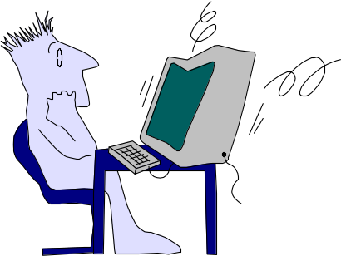

การใช้งานจากอดีตสู่ปัจจุบัน
7 ปีก่อน
  Modem 2400 bps text mode
  นักวิชาการหรือนักศึกษา E-mail, usenet, ftp
ปัจจุบัน
  Modem 14., 28.8 kbps ISDN 128 kbps Graphic Mode (SLIP, PPP)
  บุคคลทั่วไป WWW, E-mail, etc.
  จำหน่ายบริการ ธุรกิจต่าง

Slide 20
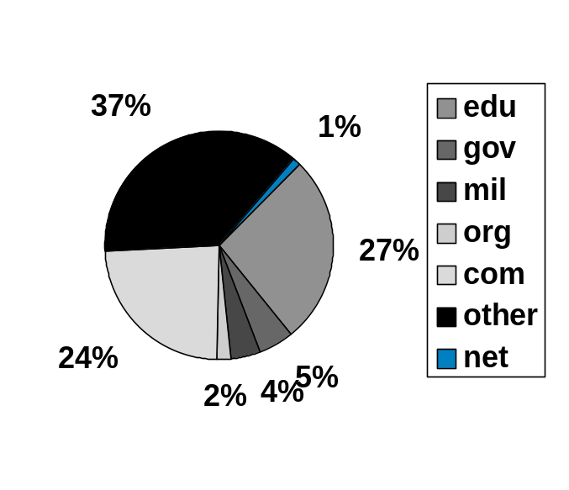
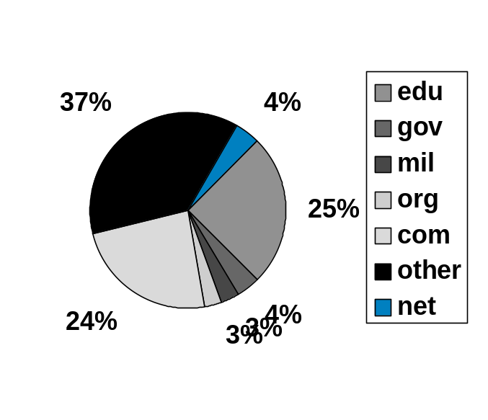
การเติบโตและสถิติ (ต่อ)
1995
1994

Slide 21
การใช้งานประเทศต่าง
USA, Canada
Germany, UK,Netherland, Sweden, Finland, etc.
Russia ยุโรปตะวันออก (France Russia มีกฎหมายห้ามเข้ารหัส)
Japan, Austalia, New Zealand, Korea, Hongkong, Singapore, Thailand
China (ต้องขออนุญาตจาก Chiness Academy of Science)
South Africa, ซิมบับเว, Eygpt, Tunisia, Kenya, Morroco
แอฟริกา 30 ประเทศส่วนใหญ่เข้าถึง Internet โดย FinoNet

Slide 22
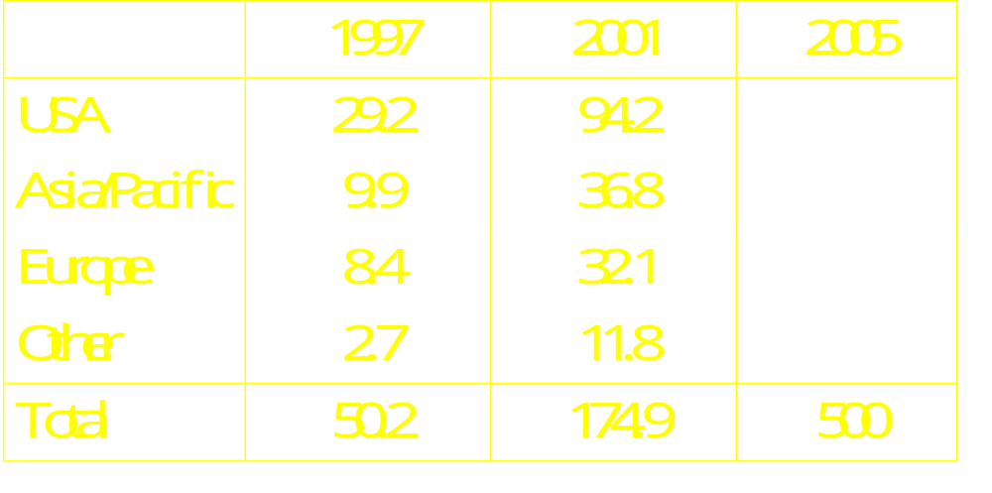
Trends of Internet Users (As an example)

Slide 23

Who uses the internet?
Who are the internet users?
What are their backgrounds?
What motivates them?
What kinds of computer do they use?
How and where are these users accessing the Internet?

Slide 24

Who use the internet?
OS accessing the net
  52% PC Windows
  26.2% Mac
  8.8% Unix
  13% Other
Reason for using the net
  82.6% Browsing
  56.6% Entertainment
  50.9% Work
  32.6% Academic
  10.5% Online Shopping
Population
  61.6% male
  38.4% female

Slide 25

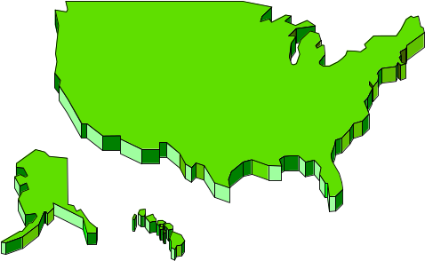
การเชื่อมต่อ Internet
ผู้ให้บริการ
  มหาวิทยาลัยหรือสถานที่ทำงาน
  ISP (Internet Service Provider)
    KSC, Loxinfo, Samart, Arcinfo
การเชื่อมต่อ
  UTP, Fiber Optics,
    Ethernet (LAN Card)
  Telephone Line
    Modem

Slide 26
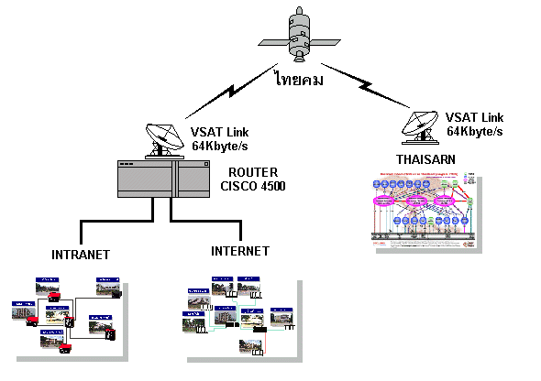

Slide 27
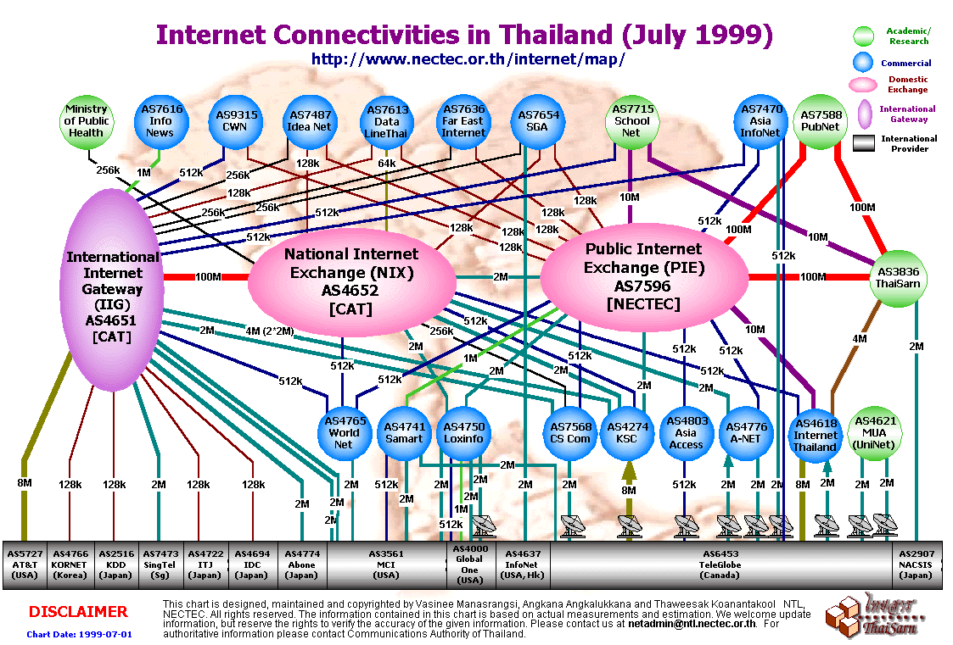

Slide 28
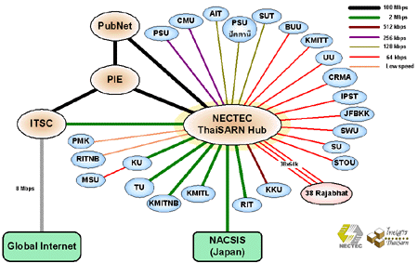

Slide 29
Connection To Internet
Computer
  Buy the fastest computer you can afford with Windows.
  Speaker, Sound Card
Software
  Netscape Navigator (Web Browser)
  Internet Expoler (Web Browser)
  FTP
  Telnet
  RealPlayer, etc.

Slide 30
TCP/IP Protocol
Transmission Control Protocol / Internet Protocol
FTP Protocol
HTTP Protocol
IP address
  202.44.196.1
  gear.kku.ac.th
Ethernet Address

Slide 31
แอดเดรสบน Internet
โดเมน (Domain)
  ส่วนที่บอกว่าคอมพิวเตอร์เครื่องนั้นอยู่ที่ใดเช่น ดอพมพิวเตอร์เครื่อง หนึ่งอยู่ที่ ม.ข. ชื่อ kku1
    kku1.kku.ac.th
ชื่อประเทศ
ชื่อเครื่อง
ชื่อหน่วยงาน
สถาบันการศึกษา
  ผมมี E-mail Account บน kku1
thana_nu@kku1.kku.ac.th

Slide 32
th
kku1.kku.ac.th
ac
kku
kmitl
kku1

Slide 33

การกำหนดชื่อ Domain
com องค์กรการค้าและธุรกิจ
edu สถาบันการศึกษา
gov หน่วยงานรัฐบาล
mil องค์กรทหาร
org องค์กรที่ไม่หวังผลกำไร
net หน่วยงานที่บริหารเครือข่าย

Slide 34
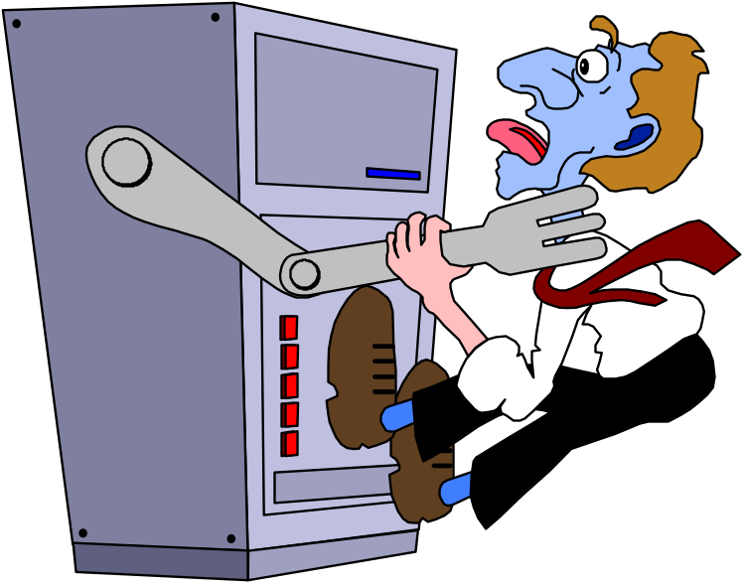
แอดเดรสบน Internet (ต่อ)
แอดเดรสของไอพี (IP address)
  Internet Protocol หมายถึงเลขหมายประจำเดรื่องบนเครือข่าย Internet เมื่อคุณใช้แอดเดรสของชื่อโดเมนติต่อกับ Web Server

Slide 35
Uniform Resource Locator (URL)
URL specifies the internet address of the electronic documents. Every file on the internet has a unique URL.
For example
  http://www.bell.ac.uk/computer/dipsad.htm
  http://gear.kku.ac.th/master.html
  ftp://ftp.wwa.com/pub/Scarerow/Misc/Flowers
Structure of this URL
  Protocol
  Host computer name
  Dirctory name
  File name

Slide 36
How to find information on the Internet
Go Directly to a site if you have the address
Browse
Navigator through the subject directories
  http://www.yahoo.com
Do a search using an internet search engine
  http://www.infoseek.com

Slide 37

Internet กับการศึกษา
แหล่งข้อมูล งานวิชาการ วารสาร งานวิจัย
  www.tc.cornell, www.iee.or.uk, www.ieee.com
โปรแกรมงานการศึกษาต่างๆ
  www.yahoo.com, ftp.nectec.or.th
ค้นหาบทความวิชาการและวารสาร
  www.ipl.org
แลกเปลี่ยนข่าวสารและข้อมูลวิจัย
  sci.image.processing, E-mail

Slide 38
Business on the Internet
more than 100,000 retailers had established Web sites
Annual sell in 1995 => $324 million
1/3 sites being profitable in 1996
each web business has generated about $3,000
Total advertising revenue for 1996 => $74 million
75 % of total ad revenues went to the top 10 sites!
Some companies spends money on adverstising on the web, e.g IBM $460,900, Microsoft $248,200, AT&T 245,700, Excite Inc. $165,900

Slide 39

ธุรกิจจาก Internet
รายการขายสินค้า
  $518 M => $6,660M ปี2000
ค่าสมาชิก
  $120 M => $966 M ปี2000
ค่าโฆษณา
  $312 M => $5,000M ปี2000

Slide 40

ตัวอย่างทางธุรกิจ
www.yahoo.com นักศึกษาของ Stanford
  รายได้จากการเปิดรับโฆษณาจากผู้สนับสนุน
www.autobyte.com
  รายได้จากการขายชื่อลูกค้าที่ต้องการซื้อรถยนด์ $6.5M
www.onsale.com
  ประมูลสินค้าผ่านคอมพิวเตอร์ $45M
www.hothothot.com
  ร้านขายไส้กรอก 150 ชนิดผ่าน Internet
www.bookpool.com www.amazon.com
  ร้านขายหนังสือทาง Internet

